Slide 1

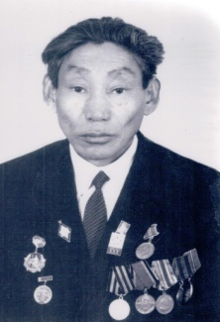
МУНИЦИПАЛЬНОЕ БЮДЖЕТНОЕ ОБЩЕОБРАЗОВАТЕЛЬНОЕ УЧРЕЖДЕНИЕ «УОЛБУТСКАЯ СРЕДНЯЯ ОБЩЕОБРАЗОВАТЕЛЬНАЯ ШКОЛА им С.Ф. Маркова»
МР Абыйский улус (район), Республика Саха (Якутия)
678881 Абыйский улус, с.Кенг-Кюель, ул.С.Ф.Маркова 1. факс 23-368 E-mail: uososch@mail.ru
«Педагог в годы Великой Отечественной войны»
Творческий конкурс, посвященный Году педагога и наставника «И это всё о них…»
Тема работы « Марков С.Ф – учитель - воин Великой Отечественной войны 1941-1945гг»
Работа: Никитиной Клавдии Борисовны, ученицы 9 класса
МБОУ « Уолбутская СОШ им.С.Ф.Маркова»
руководитель: Дохунаева Ольга Алексеевна
учитель истории и обществознания
высшей квалификационной категории

Slide 2
Содержание:
Введение стр 3 - 4
Биография С.Ф.Маркова стр 5
Боевой путь солдата стр 6
Воспоминание С.Ф.Маркова стр 7-8
Учитель-воин стр 9
Заключение стр 10
Список использованных источников стр 11
Приложение стр 12- 20

Slide 3
Введение:
В своей исследовательской работе хочу рассказать о ветеране Великой Отечественной войны, учителе – воине честно сражавшемся на фронтах войны, и честно трудившегося на благо нашей Родины, выполняя свою главную работу по воспитанию подрастающего поколения. Поэтому я выбрала тему « С.Ф.Марков- – учитель - воин Великой Отечественной войны 1941-1945гг».
Собранные сведения об учителе-воине, его личные качества, трудовые дела являются очень хорошим примером в воспитании подрастающего поколения.
Значима она и для школьного музея. Я решила пополнить музейный архив материалами, рассказывающими об участии в войне Семена Фёдоровича Маркова. Считаю, что эта тема приобретает особую актуальность в год педагога и наставника.
Цель работы: выяснить, восстановить исторические события Великой Отечественной войны на примере жизни учителя – воина С.Ф.Маркова, чье имя носит наша школа..
Задачи:
1) собрать информацию о фронтовой жизни Маркова Семена Фёдоровича, его вкладе в приближение Победы
2) изучить его жизнь до и после войны;
3) показать на примере судеб конкретного учителя подвиг в годы войны;
4) систематизировать имеющийся по данной теме материал и дополнить его новыми исследованиями с дальнейшей передачей в музейную комнату школы;
5) сохранение памяти об участниках Великой Отечественной войны, воспитание уважения к памяти Маркова С.Ф. и сбор материала для создания уголка Боевой Славы.

Slide 4
Предмет исследования: судьба учителя-воина Маркова Семена Фёдоровича, участника Великой Отечественной войны.
Объектом исследования являются собранные материалы о учителе-воине С.Ф.Маркова – участнике Великой Отечественной войны.
Источники исследования:
личные и семейные материалы:
материалы музейной комнаты Уолбутской школы;
воспоминания жителей села Кенг-Кюель;
интернет- ресурс.
Гипотеза: учителя-фронтовики были защитниками Родины, принимали участие в Великой Отечественной войне и внесли посильный вклад в Великую Победу.
Практическая значимость: материалы, собранные, послужат для использования учителями на уроках мужества, внеклассных мероприятиях, а также при проведения экскурсий в школьном музее.

Slide 5
Биография С.Ф.Маркова
До войны
Родился в 1924 году в селе Моорук, Мегино-Кангаласского района ЯАССР.
Летом в 1941 года он окончил 1 курс педучилища. Ему было 17 лет. Он собирался съездить на малую родину в село Табага Мегино-Кангаласского района. Было воскресенье и Семен с однокурсниками решили искупаться на речке. Вдруг из репродуктора объявили о войне, о том, что Германия напала на Советский Союз. Так в одно мгновенье решилась судьба многих парней, большинство из которых вместо продолжения учёбы сразу отправились на фронт.
На первый призыв на фронт отправились старший брат Иннокентий Фёдорович, зять председатель сельсовета Феодосий Брызгалов. Семен вместо старшего брата работал заведующим библиотекой. В 1942 году его призвали в армию. Ему было 18 лет.

Slide 6
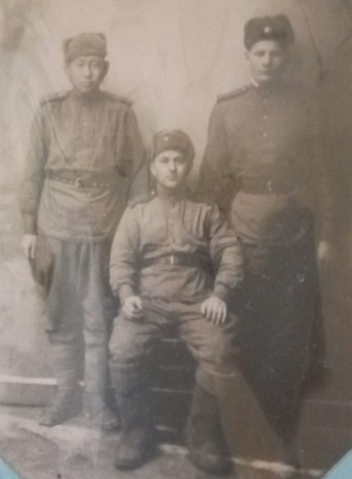
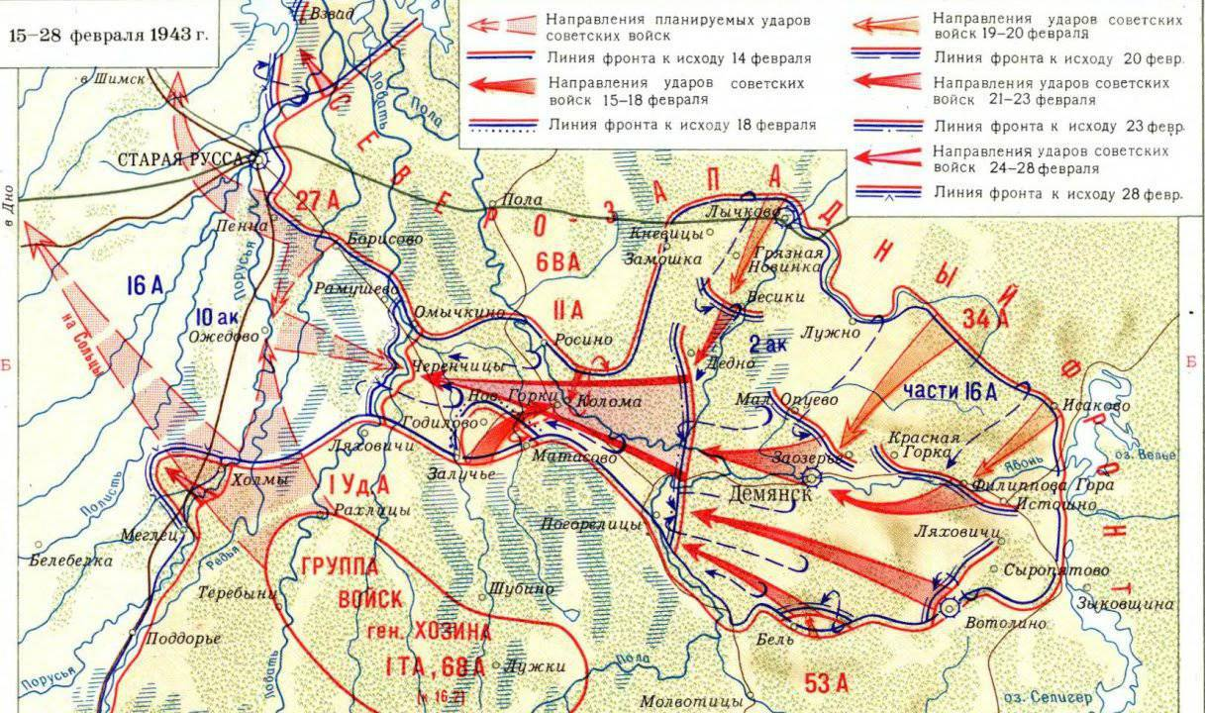
Боевой путь солдата
На Мальте, а потом в Нерчинске он прошел военную подготовку на 4 месяца. В начале декабря 1942 года его отправили на Западный фронт. Он служил на станции Лиски близ города Воронежа, рядовым солдатом в составе Степного фронта. 23 января 1943 года, во время атаки, его контузило. 20 дней лечился в госпитале. После госпиталя его отправили в Верховное Главное Резервное командование. Он попал в 4 батальон Главного военно- химического управления.
г.Здолбунов
Лето 1942года
Мальта- Нерчинск, военная подготовка;
Начало декабря 1942 года, Западный фронт;
станция Лиски близ города Воронежа, рядовой солдат в составе Степного фронта;
23 января 1943 года, госпиталь;
4 батальон Главного военно- химического управления;
В июле 1943г участвовал в Орловско-Курской-Белгородской операции;
В 1944г .в городе Ровно был переведен штабным писарем;
г.Здолбунов – получили весть о Победе.

Slide 7
Воспоминание С.Ф.Маркова
«Я служил 4 года 5 месяцев. После военной подготовки нас отправили на запад. Сквозь воздушных тревог, бомбардировок мы прибыли на Западный фронт.
На первое время мы лежали на обороне, немцы в день атаковали несколько раз. Здесь я впервые стрелял в немцев. Однажды рано утром, нас загрузили на машины, ехали мы по берегу реки Дон в степь. Наша машина подорвалась на мине. Меня тяжело контузило. После госпиталя я попал в 4 батальон Главного военно- химического управления. И служил там до конца войны. В июле 1943года наша часть участвовала в Орловско- Курской – Белгородской операции. Во время воздушной тревоги маскировали дымовой завесой.
В Великую Отечественную войну в составе химических войск имелись: технические бригады (для постановки дымов и маскировки крупных объектов),
бригады, батальоны и роты противохимической защиты, огнемётные батальоны и роты, базы, склады и т. д. Во время войны советские химические войска поддерживали высокую готовность противохимической защиты частей и соединений армии на случай применения противником химического оружия, уничтожали врага с помощью огнемётов и осуществляли дымовую маскировку войск. В городе Ровно, меня по состоянию здоровья, перевели на должность штабного писаря. За три года я подружился с людьми разной национальности. Но очень хотел разговаривать по-якутски (сахалыы). Я служил вместе с татарином Анчурин Саидом. Оба пытались разговаривать на родном языке. Я рассказывал Саиду о своей малой родине на якутском языке и он понимал о чем идет речь. В 1944 году Красная Армия полностью освободила территорию СССР. Нашу бригаду не впустили за границу. В г. Здолбунове, 8 мая мы получили весть о Победе над фашистской Германией.

Slide 8
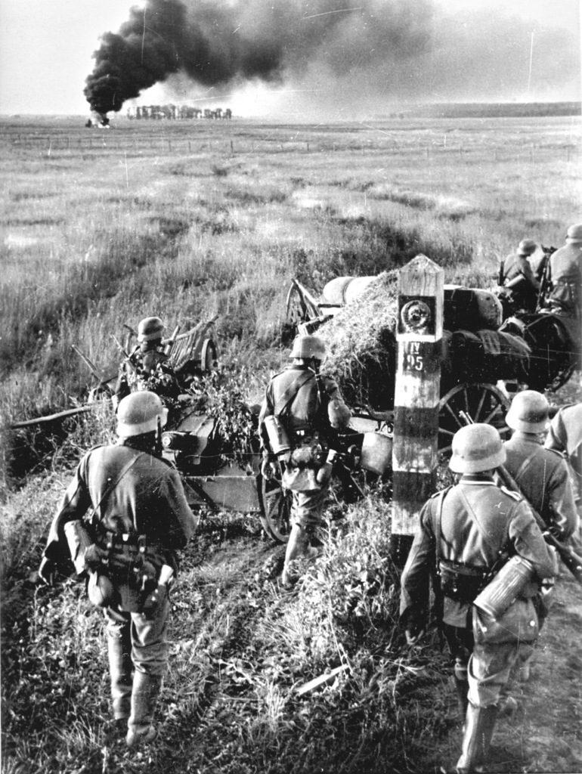
Воспоминание С.Ф.Маркова
«9 мая в 4 часа утра начались залпы из всех оружий. Начался массовый праздник. Вечером дали разноцветный салют. Я только тогда осознал, что какое счастье остаться в живых после такой войны. Если бы я не попал в эту часть, то в поле боя Курской дуги вряд ли остался в живых. Нас было 5 братьев, 4 ушли на фронт. Не вернулись с войны три брата и зять.
Победное шествие Красной Армии привело к тому, что салюты в Москве стали традиционными. Всего же за время войны было проведено 355 салютов. Самым грандиозным стал победный салют 9 мая 1945 года. Именно тогда 1000 орудий 30 артиллерийскими залпами возвестили всему миру, что Великая Отечественная война закончена. Враг был побежден, за нами была Великая Победа.
В сентябре нашу часть расформировали. Нас отправили в Кострому в военное училище. Там учились вместе с нами курсанты из Югославии и Монголии. В 1946 году опять попал в госпиталь с пневмонией. Осенью меня уволили в запас. Домой ехал 2 месяца. По приказу военкомата, я сопровождал курсантов из Монголии до Улан-Удэ. Только в декабре прибыл в Якутск. Я горжусь , что защищал Родину в ее трудную минуту, счастлив, что вернулся живым к родным.

Slide 9
С.Ф.Марков - учитель-воин
После войны С.Ф.Марков работал в наслежном совете. Потом продолжил учёбу в Якутском педагогическом училище. В 1950-1953 годах работал учителем начальных классов в родном селе Моорук. В 1953 году по распределению прибыл в Абыйский район в село Сыаганнаах. Учителю было 29 лет, но этот молодой человек прошел всю войну, имел широкий кругозор, был готов работать в самых трудных условиях. В 1954 году его перевели работать заведующим Уолбутской начальной школы. В должности учителем начальных классов и заведующим Уолбутской начальной школы работал с 1954-1971 год. Организовал школьный краеведческий музей с редкими экспонатами. Являлся секретарем партийной организации, лектором общества «Знание». В 1971-1975 годах работал председателем Уолбутского наслега. Потом опять работал учителем начальных классов с 1975-1979 год.
Марков Семен Федорович, заслуженный работник народного хозяйства Республики Саха (Якутия), «Отличник образования РСФСР», Почётный гражданин Абыйского района, также награжден грамотами и благодарственными письмами.
Его боевые награды: кавалер ордена Отечественной войны II степени, медаль “За победу над Германией”, медаль “За победу над Японией”, медаль «За доблестный труд в Великой Отечественной войне 1941—1945 гг.», Юбилейная медаль «Двадцать лет Победы в Великой Отечественной войне 1941–1945 гг.», Юбилейной медалью “50 лет Вооруженных Сил СССР”, Юбилейная медаль «За доблестный труд (за воинскую доблесть). В ознаменование 100-летия со дня рождения Владимира Ильича Ленина». С 2004 года наша школа носит имя Семена Фёдоровича Маркова.

Slide 10
Заключение
Изучив, жизнь и деятельность Маркова Семена Фёдоровича, я поняла вклад рядового солдата в Великую Победу советского народа над фашизмом. Из маленьких подвигов солдат и офицеров всех национальностей сложился великий подвиг великой страны.
Собирая материалы о учителе –воине , я горжусь , что прикоснулась к его биографии и убедилась: не только на войне Семен Фёдорович был мужественным воином, но и в мирное время оставался верным главному предназначению на земле – быть настоящим человеком, наставником для подрастающего поколения.
Вывод: Выбранная мной тема исследования актуальна для наших сверстников и для всего населения Уолбутского сельского поселения.
Семену Фёдоровичу было в 18 лет, когда он с оружием в руках, защищал нашу Родину. Целых 4 года и 5 месяцев он находился на фронте, освобождая родную землю от фашистов. Значит он возмужал на войне, узнал всю тяжесть армейской жизни в молодом возрасте. Не ожесточилось его сердце на войне.
Семен Фёдорович посвятил себя нелёгкому, но нужному делу – воспитанию детей.
Молодое поколение должно брать пример с людей военного поколения, показавших себя мужественными в годы испытаний и проявивших лучшие человеческие качества в мирное время.

Slide 11
Литература:
Великая Отечественная. Москва. «Планета».1985г.
Уолбуттар килбиэннээх улэннэн Кыайыыны уьансыбыттара. Белая Гора.2005с.
Хорсун буойун, чулуу киьи. Белая Гора.2004с.
Архив школьного музея.
Помним !Гордимся !Благодарим!. Белая Гора. 2010г.
Семейный альбом С.Ф.Маркова.

Slide 12

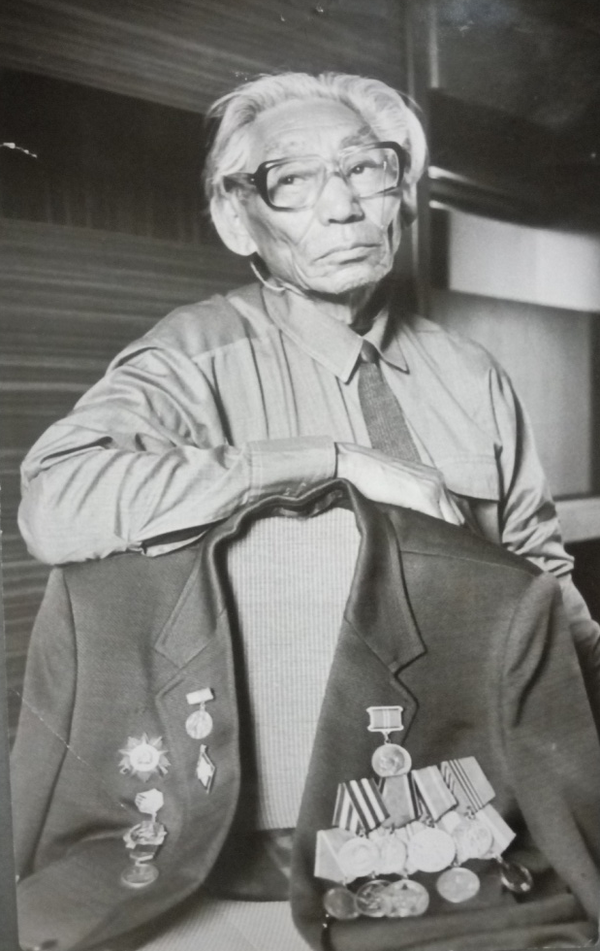
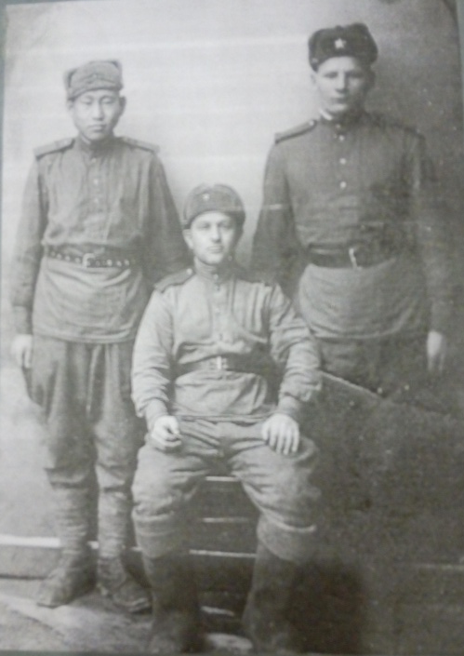

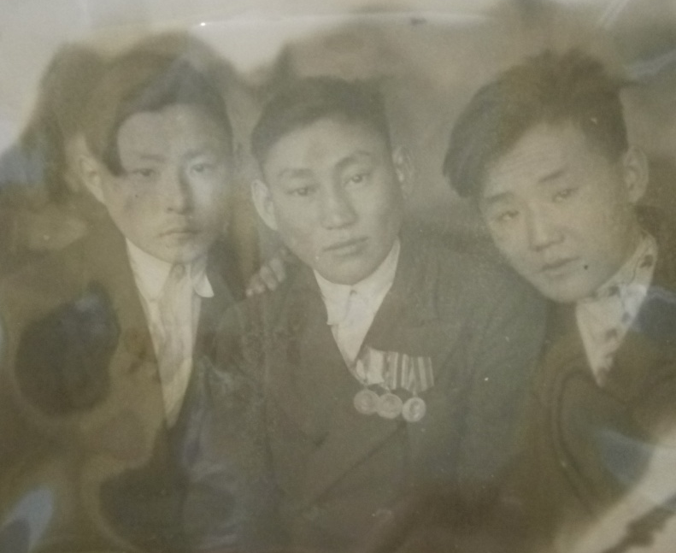
Приложение 1
Notes:
Приложение 1

Slide 13
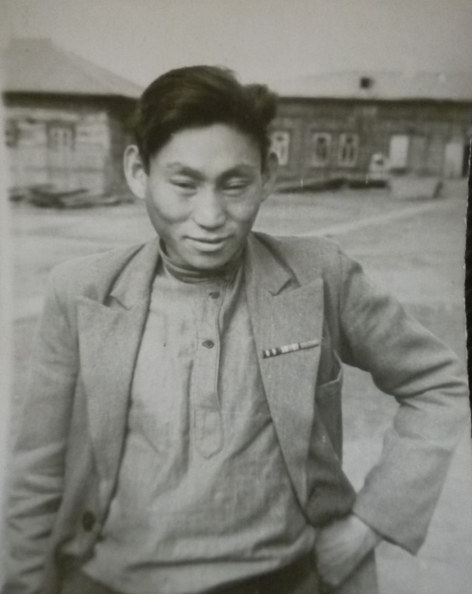
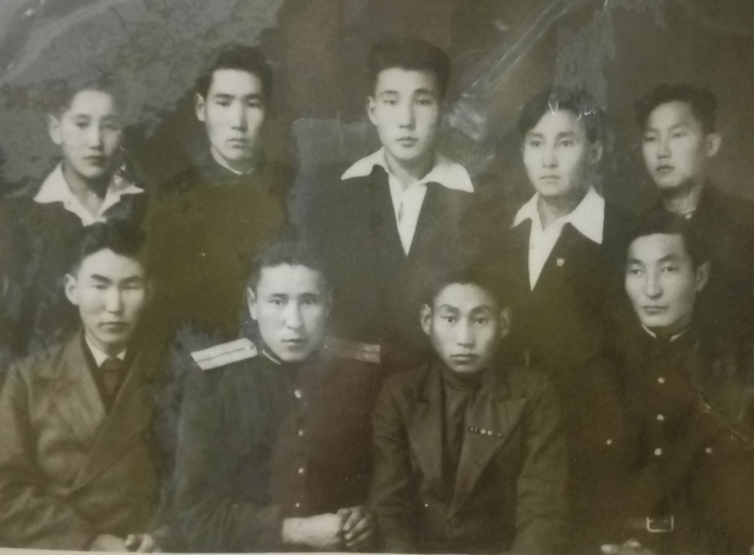
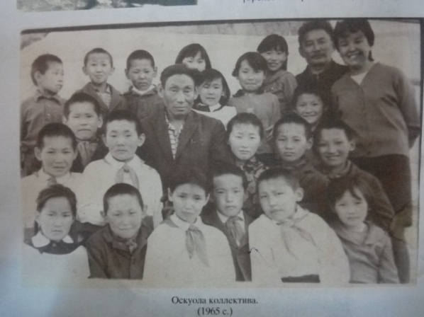
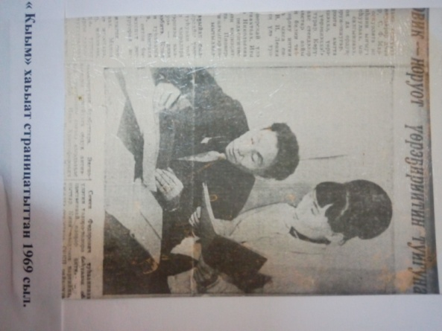
Приложение 2

Slide 14
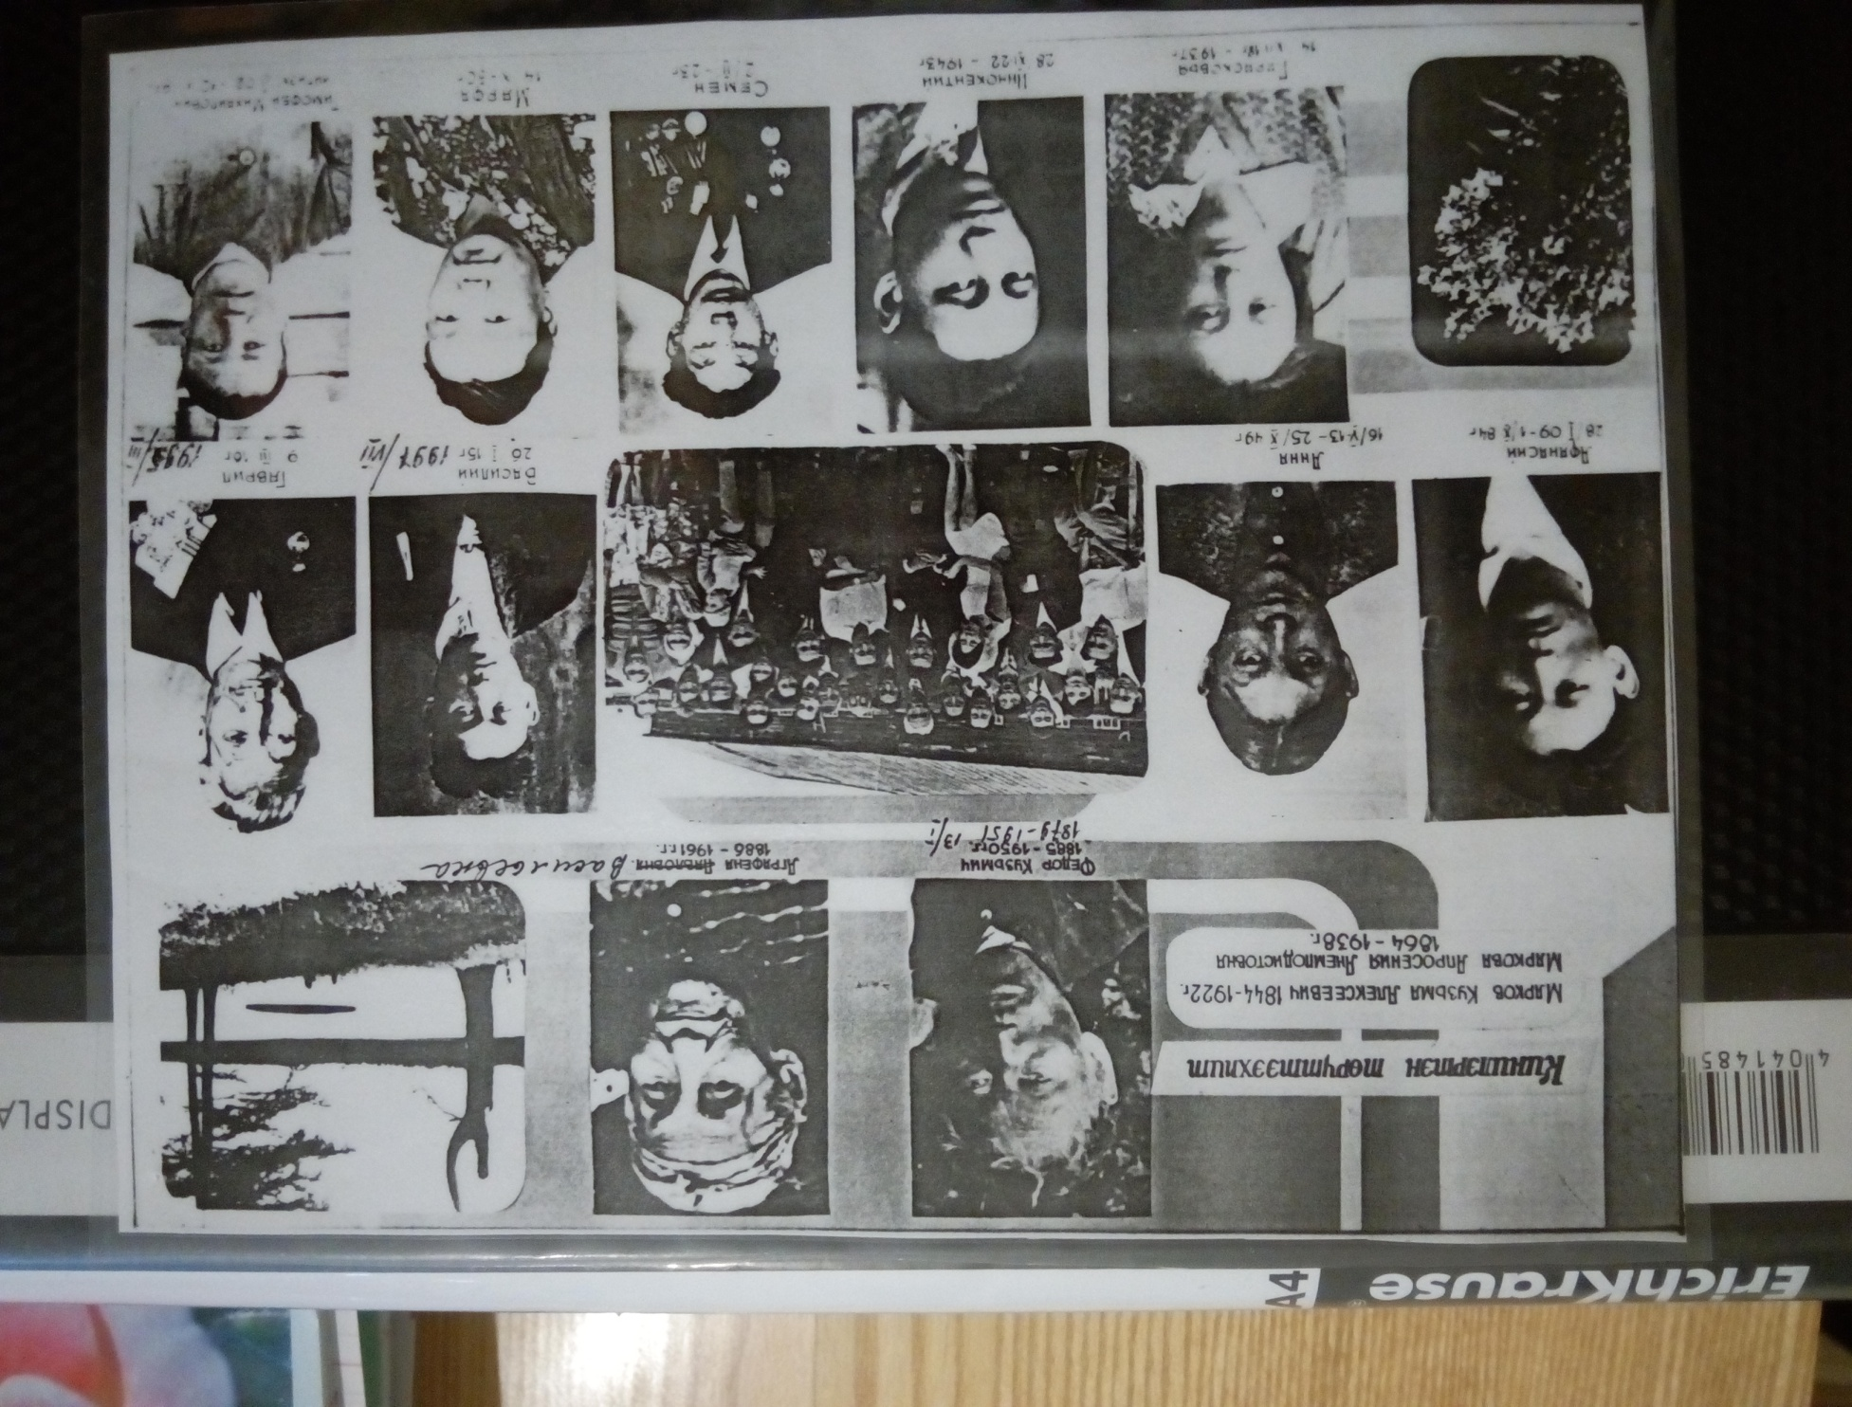
Приложение 3

Slide 15
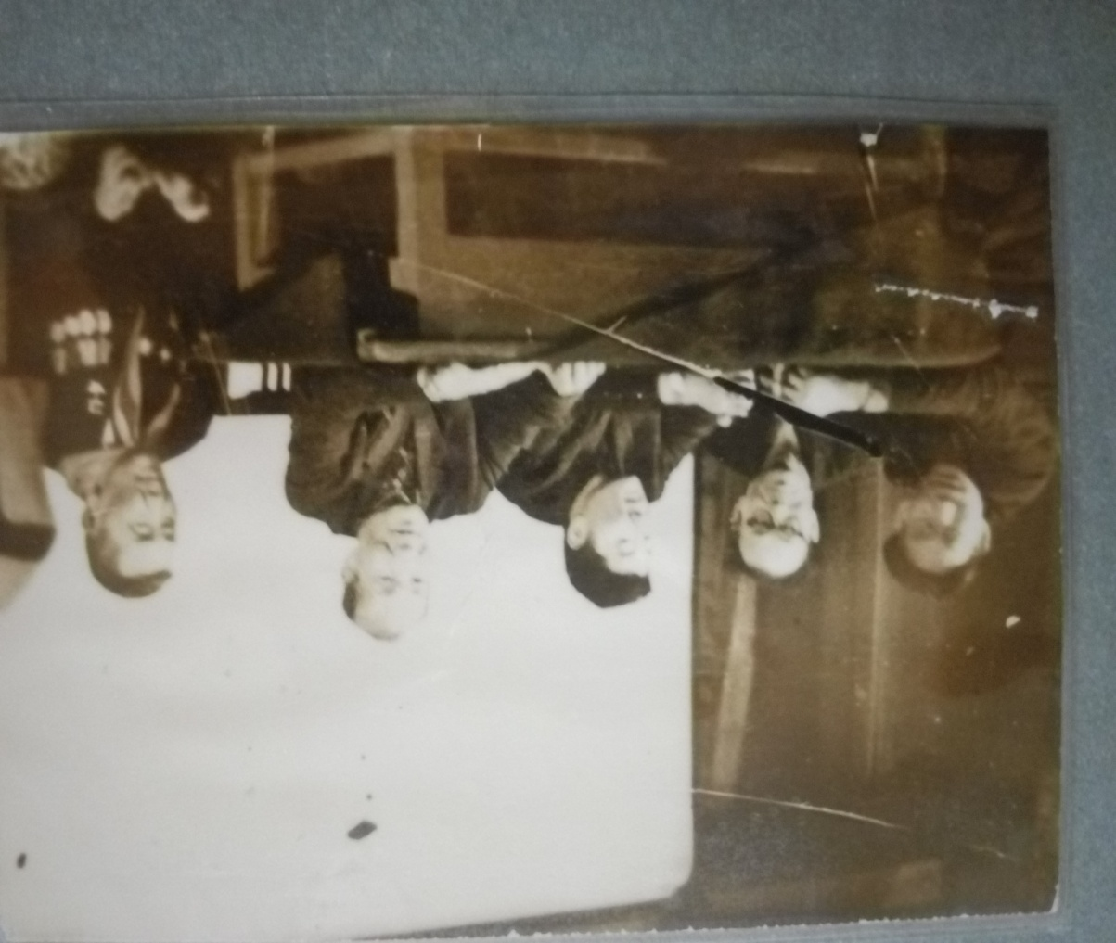
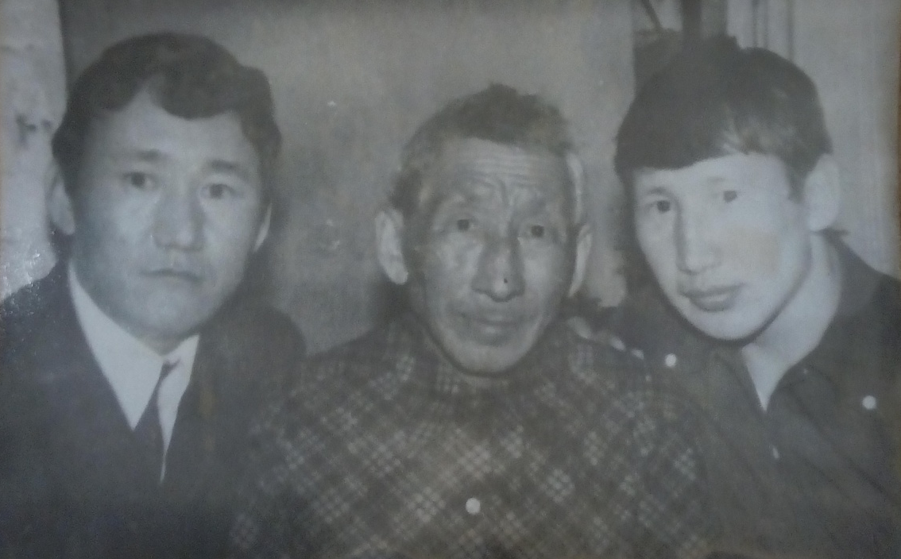
Приложение 4

Slide 16
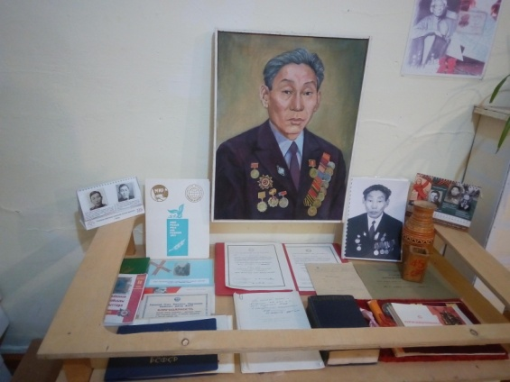
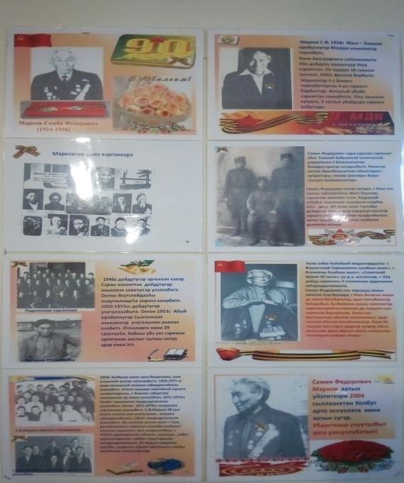
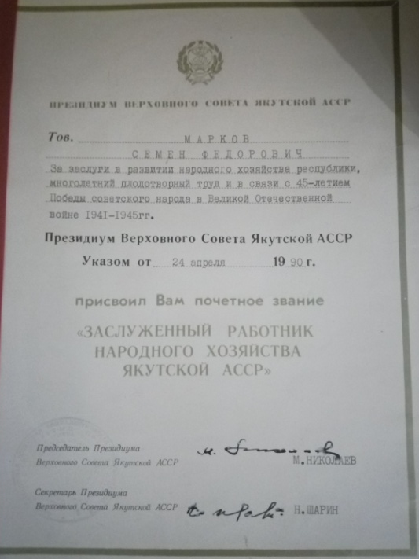
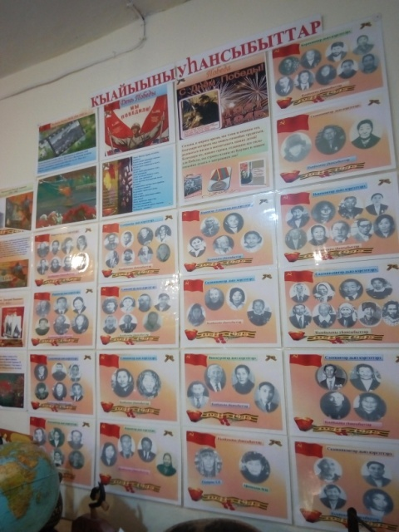
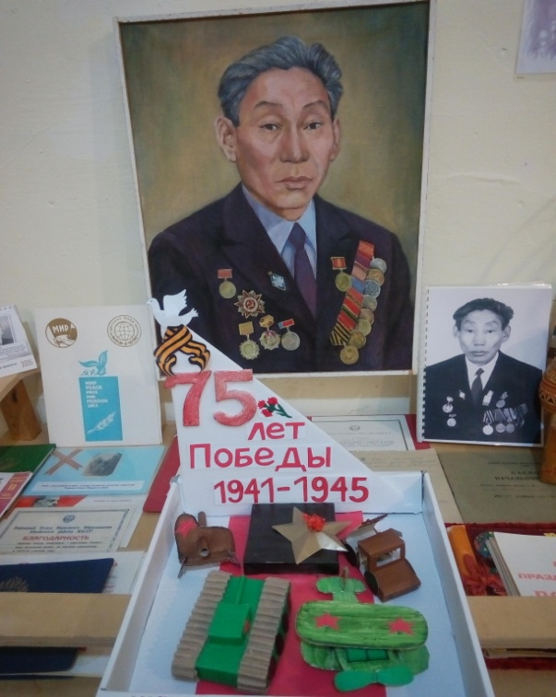
Приложение 5

Slide 17
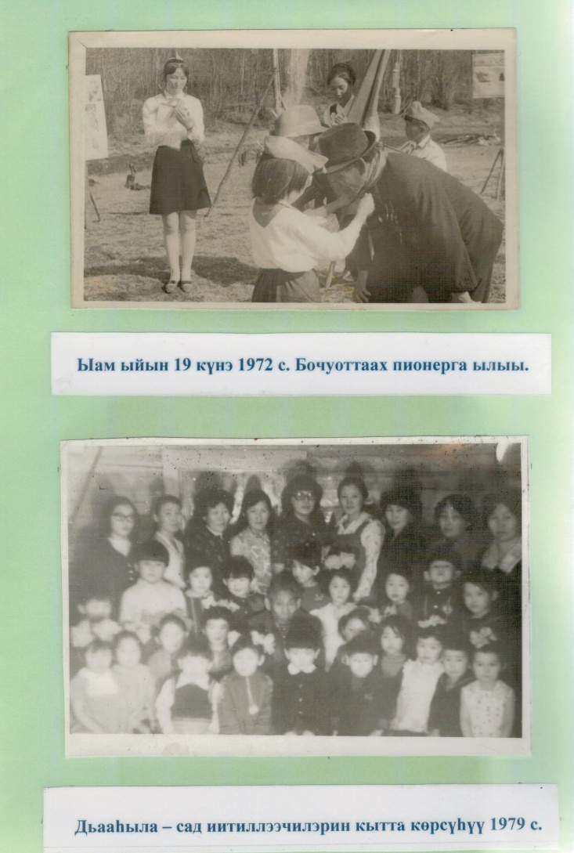
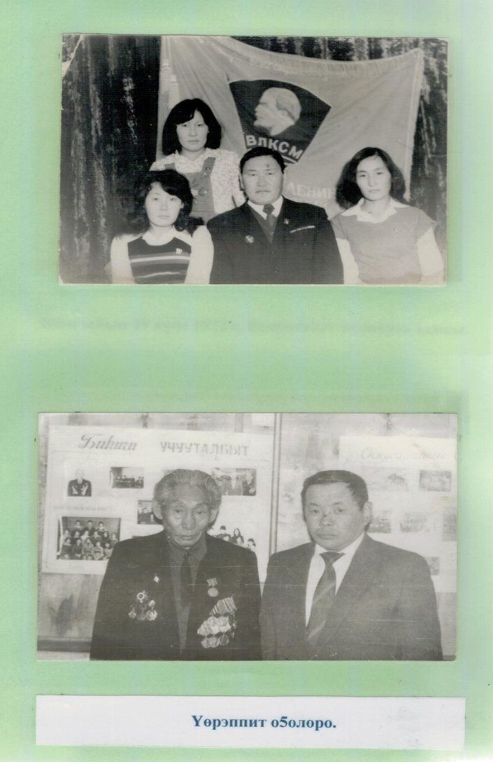
С.Ф. Марков и его ученики

Slide 18
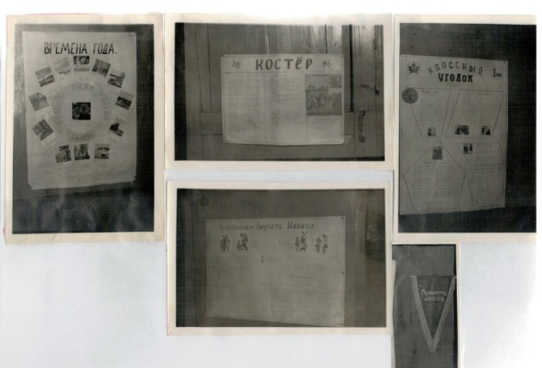
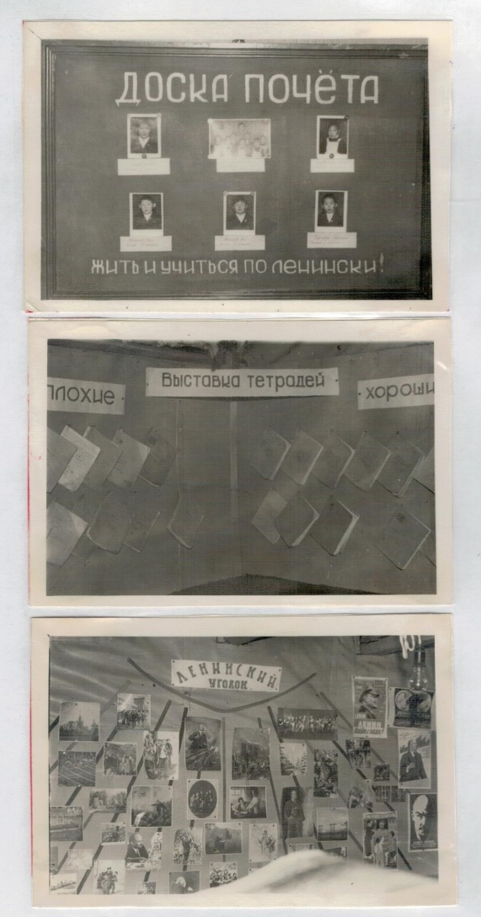
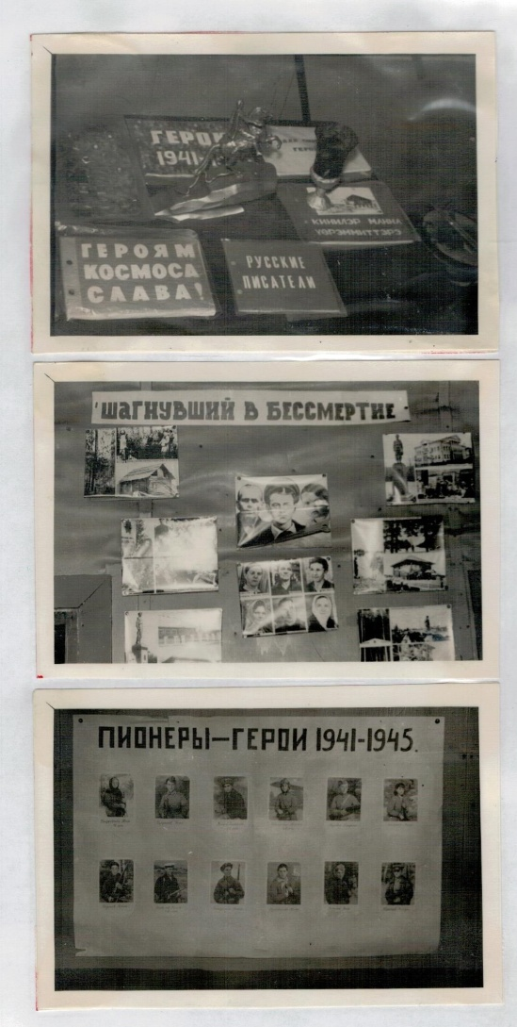
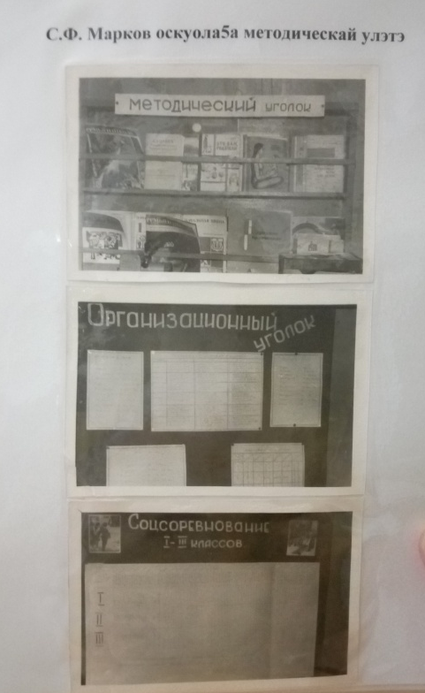
Методическая работа С.Ф.Маркова

Slide 19
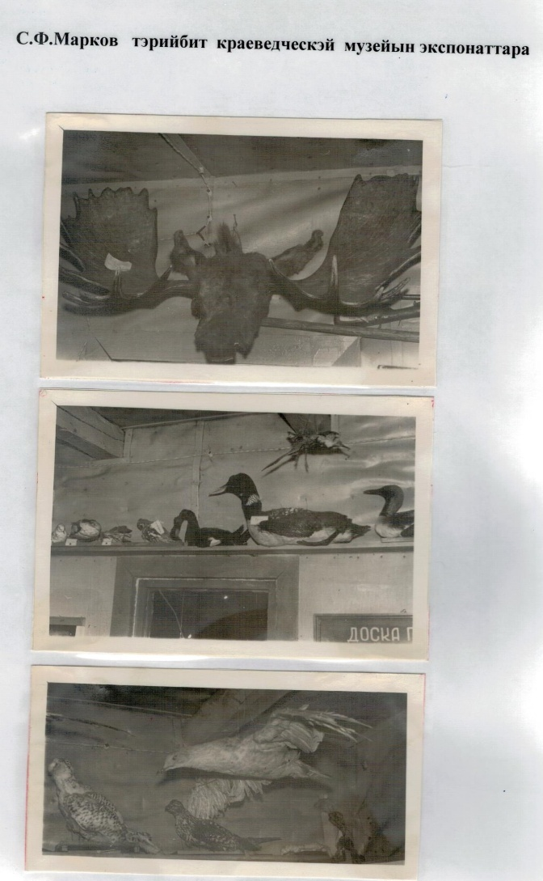
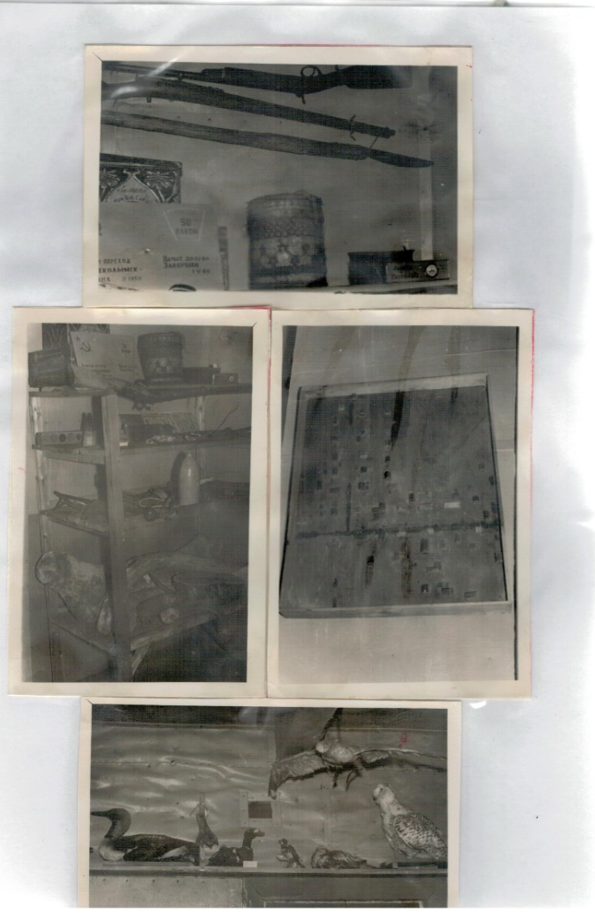
Школьный краеведческий музей

Slide 20
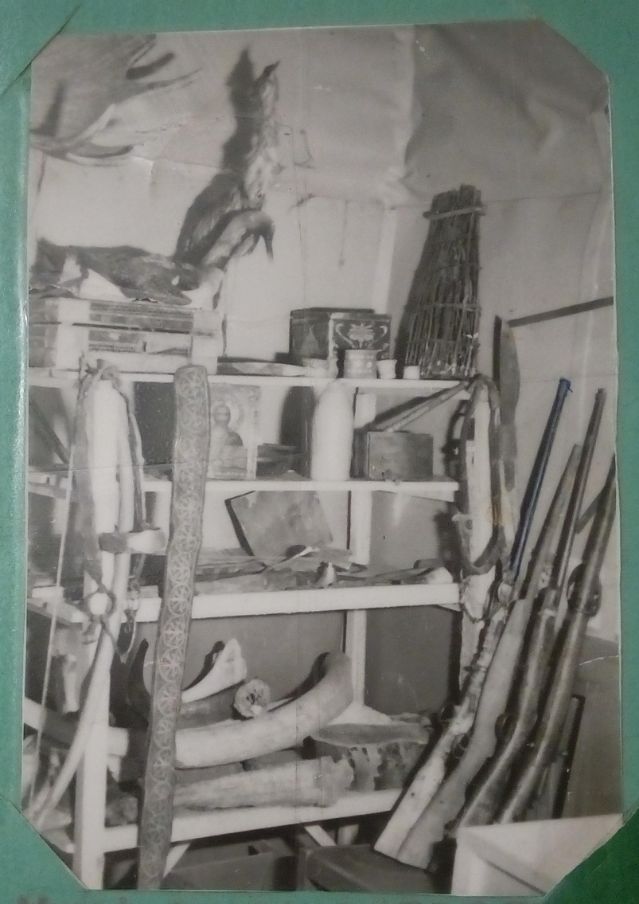
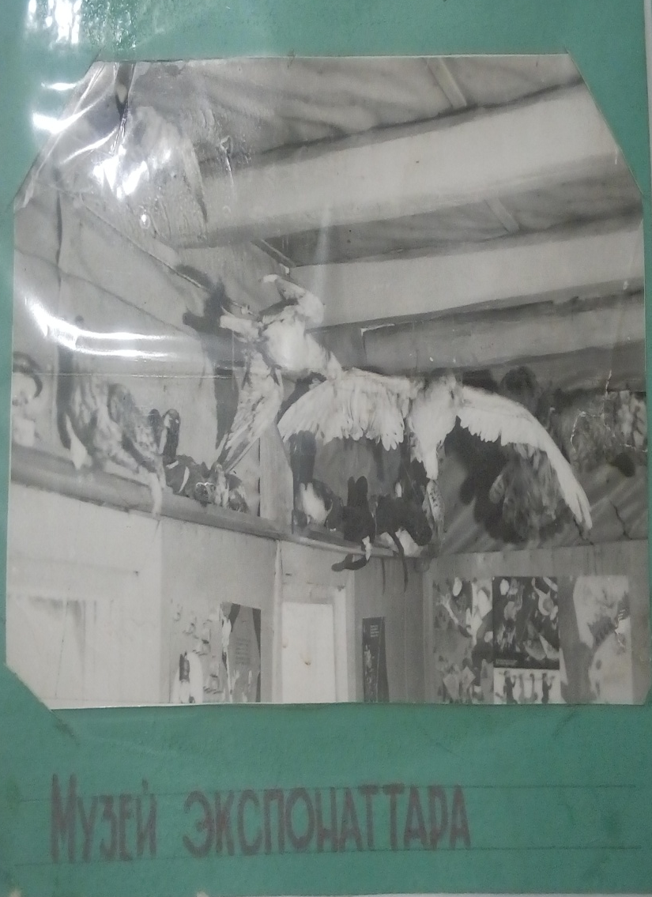
Школьный краеведческий музей

